Slide 1


TRƯỜNG ĐẠI HỌC TRÀ VINH TRƯỜNG KỸ THUẬT VÀ CÔNG NGHỆ
KHÓA LUẬN TỐT NGHIỆP
XÂY DỰNG HỆ THỐNG QUẢN LÝ
CHUỖI CUNG ỨNG NGÀNH GỐM SỨ VIỆT NAM
Sinh viên: Hồ Hoàng Phúc
Lớp: DA21TTA
MSSV: 110121242
GVHD: ThS. Phạm Thị Trúc Mai
Vĩnh Long, tháng 9 năm 2025

Slide 2
NỘI DUNG
1.CƠ SỞ LÝ THUYẾT
2. PHÂN TÍCH THIẾT KẾ HỆ THỐNG
3. HIỆN THỰC HÓA NGHIÊN CỨU
4. KẾT LUẬN VÀ PHÁT TRIỂN
XÂY DỰNG HỆ THỐNG QUẢN LÝ CHUỖI CUNG ỨNG NGÀNH GỐM SỨ VIỆT NAM

Slide 3

XÂY DỰNG HỆ THỐNG QUẢN LÝ CHUỖI CUNG ỨNG NGÀNH GỐM SỨ VIỆT NAM
Sử dụng Reactjs, Nodejs và MySQL
2
XÂY DỰNG HỆ THỐNG QUẢN LÝ CHUỖI CUNG ỨNG NGÀNH GỐM SỨ VIỆT NAM

Slide 4




Giới thiệu
Trong bối cảnh kinh tế số, ngành gốm sứ Việt Nam cần đổi mới quản lý chuỗi cung ứng để đáp ứng nhu cầu thị trường và nâng cao năng lực cạnh tranh. Việc xây dựng hệ thống quản lý chuỗi cung ứng trên nền tảng web sẽ giúp doanh nghiệp kiểm soát hiệu quả các khâu từ sản xuất, lưu trữ, phân phối đến bán hàng, đồng thời giảm chi phí, tăng minh bạch và tối ưu hiệu suất. Với đề tài “Xây dựng hệ thống quản lý chuỗi cung ứng ngành gốm sứ Việt Nam”, tôi lựa chọn các công nghệ Node.js, React.js, MySQL và MUI nhằm vận dụng kiến thức về phát triển phần mềm hiện đại, API, bảo mật và tối ưu hóa, đồng thời rèn luyện tư duy logic và kỹ năng giải quyết vấn đề.
XÂY DỰNG HỆ THỐNG QUẢN LÝ CHUỖI CUNG ỨNG NGÀNH GỐM SỨ VIỆT NAM

Slide 5
1. CƠ SỞ LÝ THUYẾT
Reactjs, Nodejs, Mysql
XÂY DỰNG HỆ THỐNG QUẢN LÝ CHUỖI CUNG ỨNG NGÀNH GỐM SỨ VIỆT NAM

Slide 6
1. CƠ SỞ LÝ THUYẾT
1.1 Khái niệm về chuỗi cung ứng
Chuỗi cung ứng gốm sứ bao gồm toàn bộ hoạt động từ cung ứng nguyên liệu, sản xuất, tồn kho, phân phối đến tiêu thụ. Quản lý chuỗi cung ứng nhằm điều phối dòng nguyên liệu, sản phẩm, thông tin và tài chính hiệu quả. Các mô hình thường áp dụng: SCOR (hoạch định, cung ứng, sản xuất, phân phối, hoàn trả), mô hình thực thể – liên kết – dòng chảy, và chuỗi giá trị Porter.
XÂY DỰNG HỆ THỐNG QUẢN LÝ CHUỖI CUNG ỨNG NGÀNH GỐM SỨ VIỆT NAM

Slide 7

1. CƠ SỞ LÝ THUYẾT
1.2 Khái niệm ReactJS
Thư viện JavaScript mã nguồn mở do Facebook phát triển, dùng để xây dựng giao diện người dùng (UI).
Ưu điểm:
- Tổ chức theo component tái sử dụng, dễ bảo trì.
- Virtual DOM giúp giao diện mượt, hiệu suất cao.
- Tích hợp tốt với thư viện khác, hỗ trợ ứng dụng web hiện đại.
- Ứng dụng trong hệ thống gốm sứ: Xây dựng giao diện quản lý chuỗi cung ứng trực quan (quản lý nguyên liệu, sản xuất, tồn kho, phân phối, bán hàng).
XÂY DỰNG HỆ THỐNG QUẢN LÝ CHUỖI CUNG ỨNG NGÀNH GỐM SỨ VIỆT NAM

Slide 8

1. CƠ SỞ LÝ THUYẾT
1.3 Khái niệm Node.js & Express
Nền tảng chạy JavaScript trên server, tối ưu hiệu suất và xử lý không đồng bộ.
Ưu điểm:
- Xử lý nhiều yêu cầu đồng thời (Asynchronous I/O).
- Một ngôn ngữ cho cả frontend & backend.
- Hệ sinh thái npm phong phú.
- Ứng dụng trong hệ thống gốm sứ:
- Xây dựng API RESTful kết nối dữ liệu sản xuất – phân phối – tiêu thụ.
- Quản lý dữ liệu nguyên liệu, đơn hàng, tồn kho.
- Hỗ trợ bảo mật và xác thực với JWT.
XÂY DỰNG HỆ THỐNG QUẢN LÝ CHUỖI CUNG ỨNG NGÀNH GỐM SỨ VIỆT NAM

Slide 9
1. CƠ SỞ LÝ THUYẾT
1.4 Khái niệm MySQL
Hệ quản trị cơ sở dữ liệu quan hệ (RDBMS) mã nguồn mở, phổ biến cho ứng dụng web.
Ưu điểm:
- Hiệu năng cao, dễ triển khai.
- Bảo mật tốt, cộng đồng hỗ trợ lớn.
- Ứng dụng trong hệ thống gốm sứ:
- Lưu trữ thông tin nguyên liệu, quy trình sản xuất, tồn kho.
- Quản lý đơn hàng, phân phối, xuất nhập hàng.
- Hỗ trợ tìm kiếm, thống kê và báo cáo dữ liệu chuỗi cung ứng.
XÂY DỰNG HỆ THỐNG QUẢN LÝ CHUỖI CUNG ỨNG NGÀNH GỐM SỨ VIỆT NAM

Slide 10
2. PHÂN TÍCH THIẾT KẾ HỆ THỐNG
XÂY DỰNG HỆ THỐNG QUẢN LÝ CHUỖI CUNG ỨNG NGÀNH GỐM SỨ VIỆT NAM

Slide 11
2. PHÂN TÍCH THIẾT KẾ HỆ THỐNG
2.1 Mô tả hệ thống
Hệ thống quản lý chuỗi cung ứng ngành gốm sứ Việt Nam là một nền tảng trực tuyến cho phép các bên tham gia như doanh nghiệp sản xuất, nhà cung cấp nguyên liệu, đơn vị vận chuyển và khách hàng phối hợp nhịp nhàng trong toàn bộ quá trình từ cung ứng nguyên liệu, sản xuất, lưu kho, vận chuyển đến phân phối và tiêu thụ sản phẩm gốm sứ.
Hệ thống không chỉ hỗ trợ các chức năng quản lý cơ bản như quản lý tồn kho, theo dõi đơn hàng, điều phối vận chuyển mà còn cung cấp công cụ phân tích dữ liệu và báo cáo trực quan, giúp nhà quản trị nắm bắt toàn cảnh hoạt động, phát hiện sớm rủi ro và đưa ra quyết định kịp thời.
Về công nghệ, hệ thống được xây dựng trên nền tảng web với Node.js, Express.js, React.js, MySQL. Đồng thời, hệ thống sử dụng kiến trúc API RESTful để đảm bảo khả năng kết nối linh hoạt và an toàn giữa các thành phần.
XÂY DỰNG HỆ THỐNG QUẢN LÝ CHUỖI CUNG ỨNG NGÀNH GỐM SỨ VIỆT NAM

Slide 12
2. PHÂN TÍCH THIẾT KẾ HỆ THỐNG
2.2 Mô tả chức năng
- Doanh nghiệp sản xuất
- Quản lý kho nguyên vật liệu (nhập – xuất – tồn).
- Lập kế hoạch và theo dõi tiến độ sản xuất.
- Quản lý kho thành phẩm.
- Quản lý danh mục sản phẩm gốm sứ (giá bán, thông tin sản phẩm).
- Theo dõi doanh số bán hàng.
- Nhà cung cấp nguyên liệu
- Cập nhật thông tin nguyên liệu (số lượng, chất lượng, giá cả).
- Xác nhận và theo dõi đơn hàng nguyên liệu.
- Đơn vị vận chuyển
- Tiếp nhận lệnh giao hàng.
- Cập nhật trạng thái vận chuyển theo thời gian thực.
- Đại lý phân phối
- Đặt hàng sản phẩm gốm từ doanh nghiệp.
- Quản lý nhập – xuất sản phẩm.
- Theo dõi doanh số bán hàng.
- Khách hàng
- Xem thông tin sản phẩm (giá, mô tả, tình trạng kho).
- Đặt đơn hàng sản phẩm gốm.
- Theo dõi tình trạng đơn hàng và lịch sử giao dịch.
- Thực hiện thanh toán và xác nhận nhận hàng.
- Quản trị hệ thống
- Tạo, quản lý và phân quyền tài khoản người dùng.
XÂY DỰNG HỆ THỐNG QUẢN LÝ CHUỖI CUNG ỨNG NGÀNH GỐM SỨ VIỆT NAM

Slide 13
2. PHÂN TÍCH THIẾT KẾ HỆ THỐNG
2.3 Mô tả phi chức năng
- Bảo mật
Áp dụng mã hóa dữ liệu và xác thực người dùng bằng JWT.
Phân quyền truy cập chặt chẽ theo vai trò.
- Hiệu suất
Đảm bảo tốc độ xử lý và phản hồi nhanh ngay cả khi có nhiều người dùng truy cập đồng thời.
Tối ưu hóa cơ sở dữ liệu MySQL để giảm độ trễ truy vấn.
- Tính tương thích
Hỗ trợ nhiều trình duyệt web (Chrome, Firefox, Edge…).
- Khả năng duy trì
Cấu trúc hệ thống dễ bảo trì, nâng cấp và chỉnh sửa.
Có cơ chế sao lưu và phục hồi dữ liệu khi xảy ra sự cố.
- Trải nghiệm người dùng
Giao diện thân thiện, trực quan, dễ sử dụng nhờ React.js và MUI.
Đảm bảo mọi đối tượng người dùng, kể cả không chuyên về công nghệ, có thể thao tác dễ dàng.
XÂY DỰNG HỆ THỐNG QUẢN LÝ CHUỖI CUNG ỨNG NGÀNH GỐM SỨ VIỆT NAM

Slide 14
2. PHÂN TÍCH THIẾT KẾ HỆ THỐNG
2.4 Mô hình thực thể kết hợp
XÂY DỰNG HỆ THỐNG QUẢN LÝ CHUỖI CUNG ỨNG NGÀNH GỐM SỨ VIỆT NAM

Slide 16
2. PHÂN TÍCH THIẾT KẾ HỆ THỐNG
2.5 Mô hình vật lý
XÂY DỰNG HỆ THỐNG QUẢN LÝ CHUỖI CUNG ỨNG NGÀNH GỐM SỨ VIỆT NAM

Slide 18
2. PHÂN TÍCH THIẾT KẾ HỆ THỐNG
2.6 Lược đồ cơ sở dữ liệu
XÂY DỰNG HỆ THỐNG QUẢN LÝ CHUỖI CUNG ỨNG NGÀNH GỐM SỨ VIỆT NAM

Slide 19
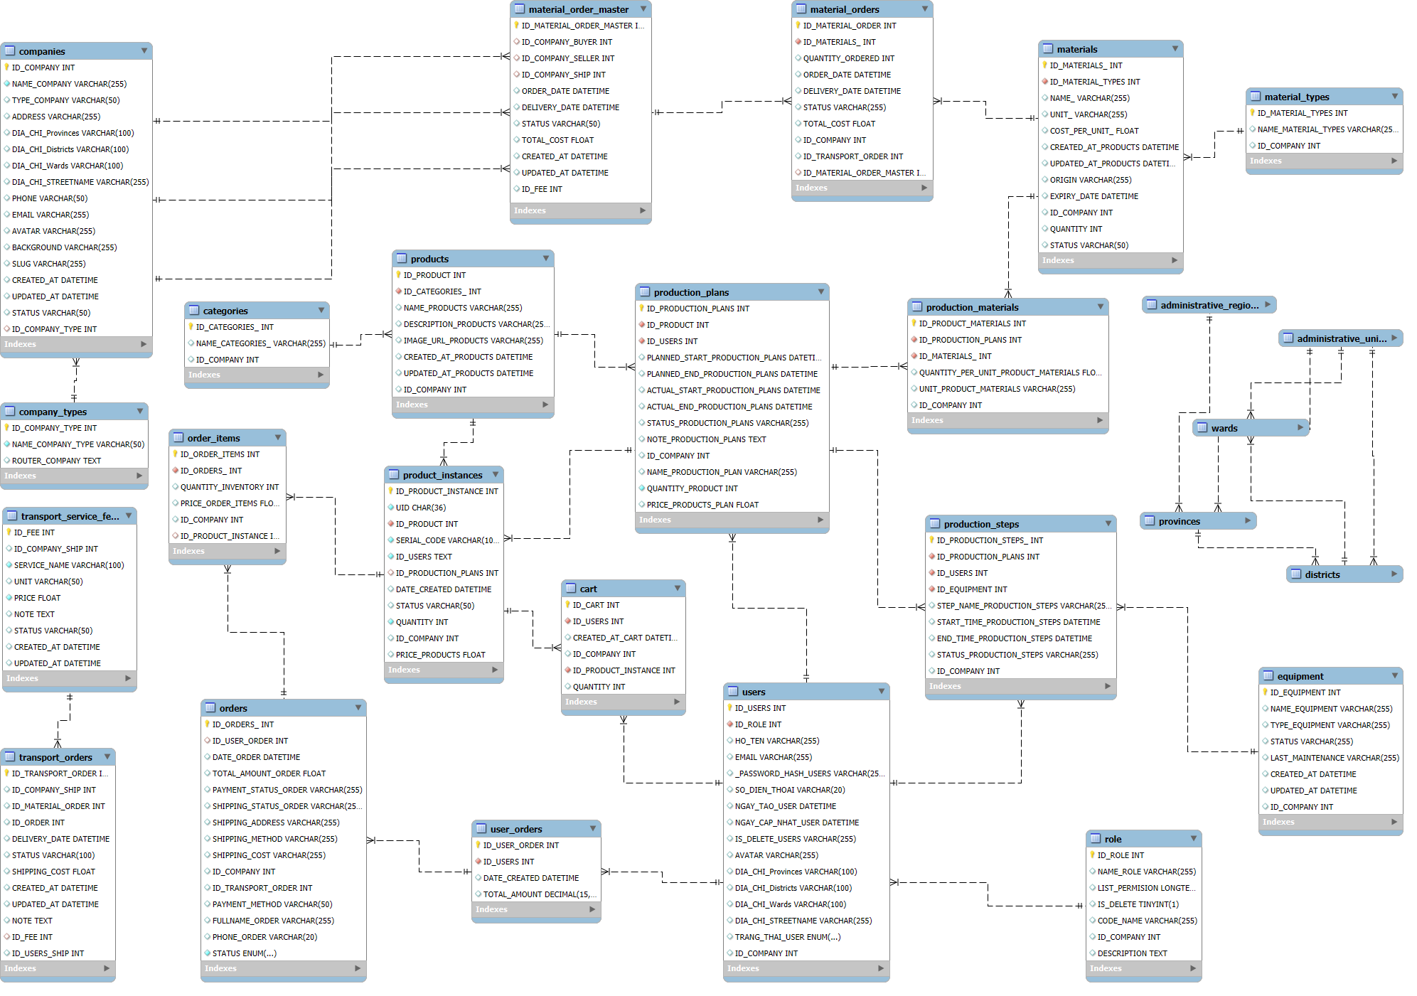

Slide 20
2. PHÂN TÍCH THIẾT KẾ HỆ THỐNG
2.7 Mô hình đề xuất quản lý chuỗi cung ứng ngành gốm sứ
XÂY DỰNG HỆ THỐNG QUẢN LÝ CHUỖI CUNG ỨNG NGÀNH GỐM SỨ VIỆT NAM

Slide 21
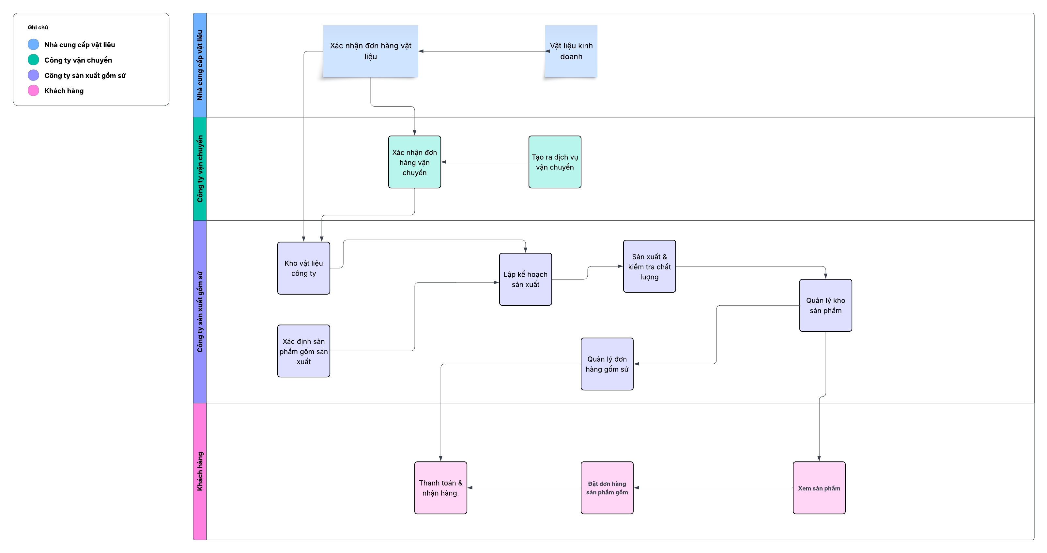

Slide 22
3. HIỆN THỰC HÓA NGHIÊN CỨU
XÂY DỰNG HỆ THỐNG QUẢN LÝ CHUỖI CUNG ỨNG NGÀNH GỐM SỨ VIỆT NAM

Slide 23
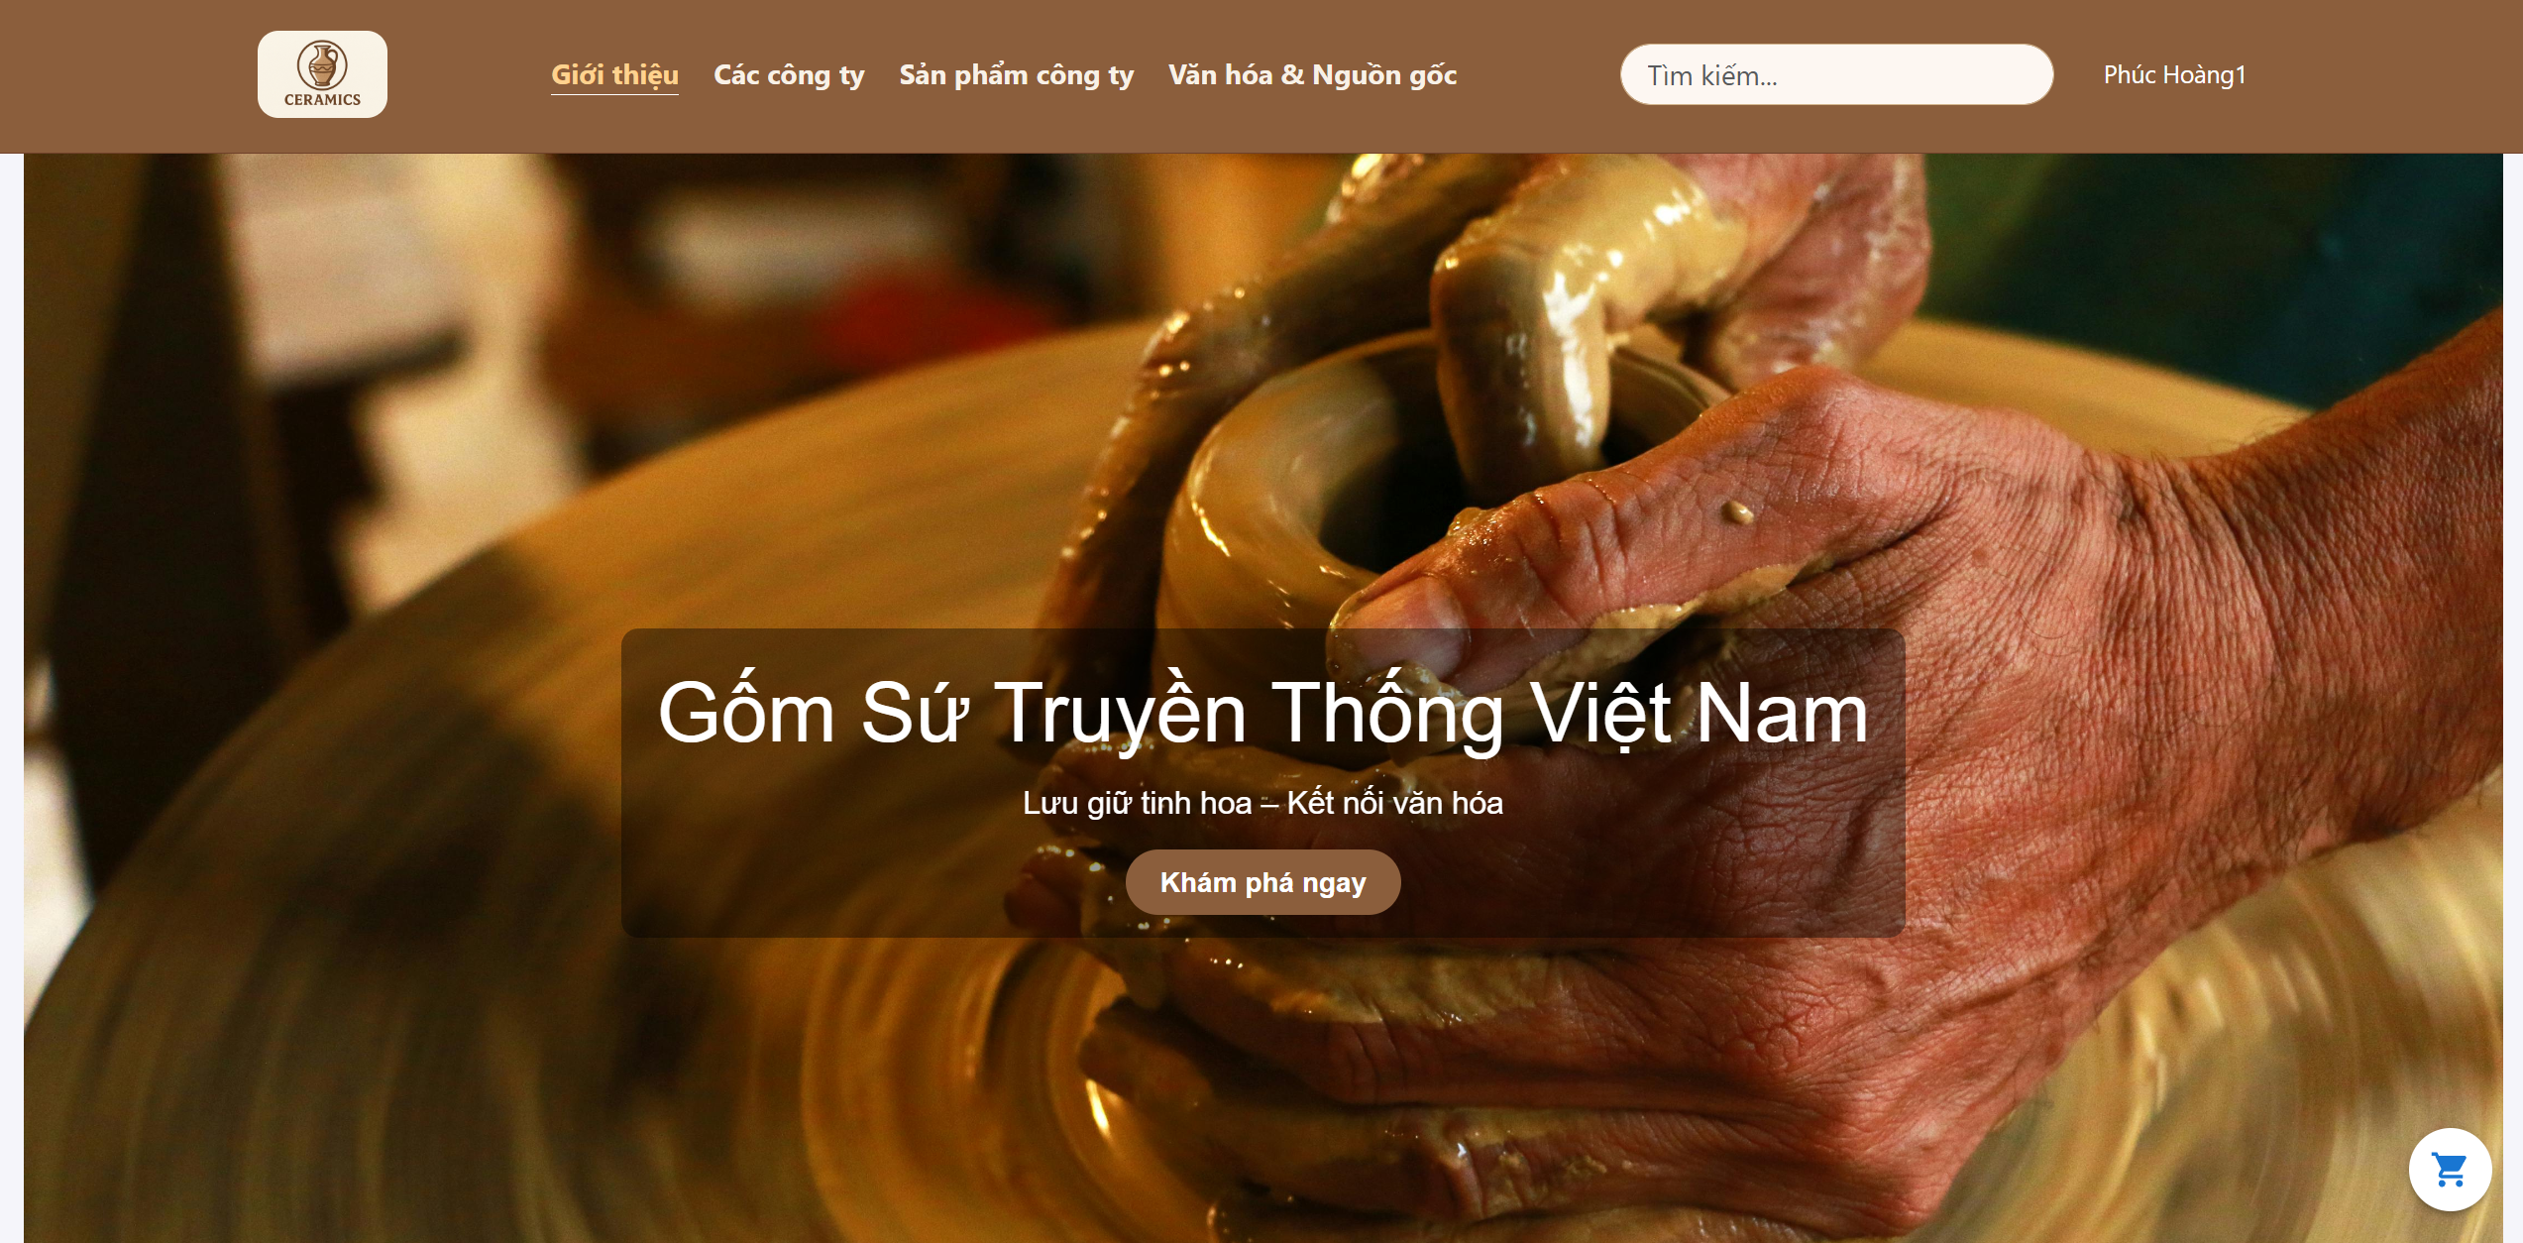
3. HIỆN THỰC HÓA NGHIÊN CỨU
3.1 Giao diện trang chủ
XÂY DỰNG HỆ THỐNG QUẢN LÝ CHUỖI CUNG ỨNG NGÀNH GỐM SỨ VIỆT NAM

Slide 24
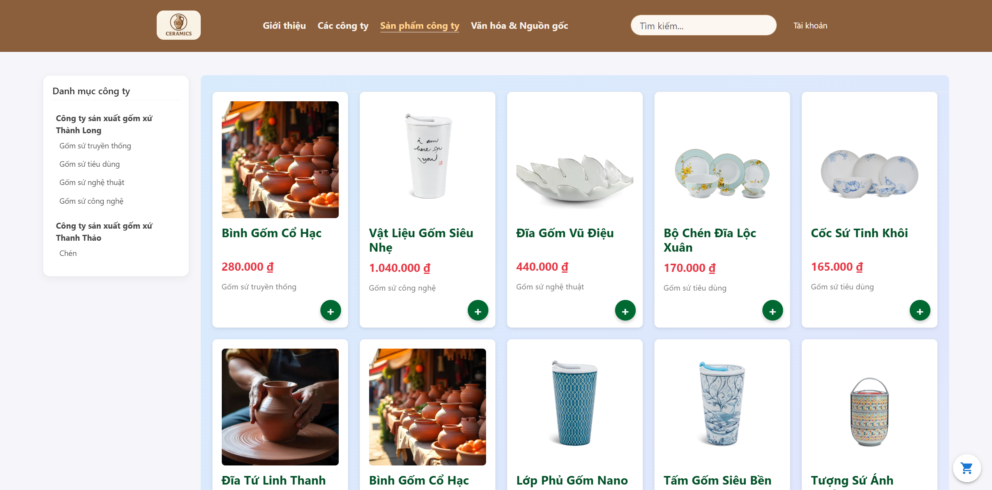
3. HIỆN THỰC HÓA NGHIÊN CỨU
3.2 Sản phẩm công ty
Giao diện sản phẩm gốm sứ của các công ty.
XÂY DỰNG HỆ THỐNG QUẢN LÝ CHUỖI CUNG ỨNG NGÀNH GỐM SỨ VIỆT NAM

Slide 25
4. KẾT LUẬN VÀ PHÁT TRIỂN
Kết quả đạt được, hạn chế, hướng phát triển.
XÂY DỰNG HỆ THỐNG QUẢN LÝ CHUỖI CUNG ỨNG NGÀNH GỐM SỨ VIỆT NAM

Slide 26


4. KẾT LUẬN VÀ PHÁT TRIỂN
4.1. Kết quả đạt được
- Mục tiêu đạt được: Quản lý nguyên vật liệu, đơn hàng, vận chuyển, tồn kho, trao đổi thông tin trong chuỗi cung ứng.
- Yêu cầu phi chức năng: Bảo mật, ổn định, trải nghiệm người dùng tốt.
- Kiến thức & kỹ năng: Nâng cao Node.js, React.js, MySQL; rèn luyện phân tích, thiết kế, quản lý dự án.
- Giao diện thân thiện.
- Quản lý tập trung.
- Tiết kiệm thời gian, nâng cao hiệu quả vận hành.
- Phân quyền linh hoạt.
XÂY DỰNG HỆ THỐNG QUẢN LÝ CHUỖI CUNG ỨNG NGÀNH GỐM SỨ VIỆT NAM

Slide 27
4. KẾT LUẬN VÀ PHÁT TRIỂN
4.2. Hạn chế
Hạn chế trong tìm kiếm nâng cao: Tìm kiếm chưa tối ưu hóa với dữ liệu lớn, chưa hỗ trợ đề xuất thông minh.
Tính năng thanh toán: Chưa tích hợp cổng thanh toán trực tuyến hoàn chỉnh.
Khả năng mở rộng: Cần tối ưu thêm để hỗ trợ lượng lớn người dùng đồng thời.
XÂY DỰNG HỆ THỐNG QUẢN LÝ CHUỖI CUNG ỨNG NGÀNH GỐM SỨ VIỆT NAM

Slide 28

4. KẾT LUẬN VÀ PHÁT TRIỂN
4.3. Hướng phát triển
Tối ưu hóa di động: Cải thiện giao diện trên thiết bị di động.
Hỗ trợ khách hàng trực tuyến: Tích hợp chatbot hoặc live chat.
Mở rộng phương thức thanh toán và giao hàng: Hỗ trợ thanh toán quốc tế và giao hàng linh hoạt.
Tích hợp AI và Machine Learning: Gợi ý sản phẩm và tối ưu hóa trải nghiệm mua sắm.
XÂY DỰNG HỆ THỐNG QUẢN LÝ CHUỖI CUNG ỨNG NGÀNH GỐM SỨ VIỆT NAM

Slide 30




Cảm ơn

